Slide 1
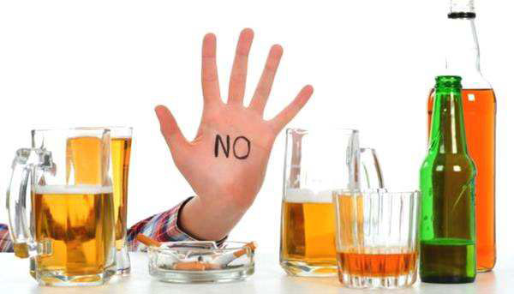
课堂主题
戒掉酒依赖 对“酒”说拜拜！
精神医学III科一病区 曾超

Slide 2
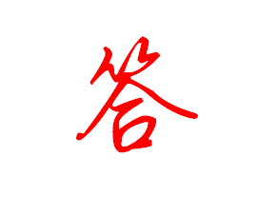
课堂提问1：
什么是酒依赖？
是由于反复或持续性饮酒所致对酒精渴求的特殊心理状态，以及减少或停饮后出现的心理、躯体的特殊反应

Slide 3
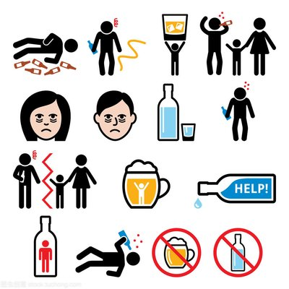
课堂提问2：
酒依赖有哪些表现？
1.在开始饮酒后就会体会到心情愉快，酒后话多，紧张和疲劳感消失，对酒的渴求越来越重，出现心理依赖和躯体依赖
2.停饮后出现戒断症状：焦虑、抑郁、恶心、呕吐、出汗、心慌、眠差，甚至出现震颤、幻觉、意识障碍、癫痫发作等
3.再次饮酒后上述症状立即消失
不喝就难受
一喝就缓解

Slide 4
课堂提问3：
只有天天喝酒才算酒依赖吗？
规律的饮酒、有事没事的饮酒、
喝几天停几天也可能是酒精依赖
时间
酒量
酒种
场合

Slide 5
课堂提问4：
可以在家戒除酒依赖吗？
戒断反应
不建议在家戒酒，因为停酒或少喝可能出现戒断反应
轻者出现烦躁不安、心慌手抖，重者出现幻觉、昏迷甚至死亡
个体差异
酒依赖严重程度

Slide 6
课堂提问5：
戒酒的治疗有哪些？
地西泮
个体治疗
劳拉西泮
药物
治疗
心理治疗
动机访谈
家庭治疗
氯硝西泮
奥沙西泮

Slide 7
拒绝任何一次喝酒的机会 不抱侥幸心理喝“最后一次”酒

Slide 8
谢谢!

